Slide 1


Resultados de la Planificación Financiera
Familia Arguedas Tinajero
29 de octubre de 2026 · Documento Confidencial

Slide 2
Introducción
CONTENIDO
Este documento presenta el diagnóstico de planificación financiera de Juan Carlos Arguedas Tinajero, preparado por Chotocruz & Co. a partir de los cuestionarios de perfil de riesgo y de planificación financiera y de los supuestos para los mercados financieros en el largo plazo de la firma.
Su propósito es definir los objetivos financieros del cliente, definir su perfil de riesgo, cuantificar sus activos y pasivos, y mostrar cómo evolucionaría su situación financiera en el largo plazo.
1. Objetivos del cliente
2. Perfil de riesgo
3. Proyección de Ingresos y gastos
4. Proyección del portafolio
5. Rendimiento de equilibrio y portafolio sugerido
6. Supuestos
Las cifras son estimaciones basadas en la información declarada y en los supuestos señalados; no constituyen una garantía de resultados futuros ni una recomendación de inversión.

Slide 3
Objetivos Financieros
INDEPENDENCIA FINANCIERA
GASTO FAMILIAR
Alcanzada
US$11 111 al mes
vive de sus ingresos y del portafolio
en el retiro, 100% del gasto actual
OBJETIVOS DEL CLIENTE
1
Preservación del patrimonio: Proteger el capital acumulado, priorizando inversiones de alta calidad crediticia y un nivel de riesgo conservador.
2
Sostenibilidad financiera durante el retiro: Generar ingresos que permitan cubrir los gastos familiares y mantener el estilo de vida a largo plazo.
3
Planificación sucesoria: Preservar el patrimonio para su eventual transferencia a las siguientes generaciones.
4
Diversificación internacional: Reducir la concentración de inversiones en Costa Rica mediante una mayor exposición a mercados internacionales.
5
Optimización del capital disponible: Incorporar gradualmente el capital mantenido en liquidez a una estrategia de inversión alineada con sus objetivos y perfil de riesgo.

Slide 4
Perfil del cliente: cifras clave, activos y pasivos
Activos en orden de liquidez y pasivos en orden de exigibilidad, en dólares
Activos · en orden de liquidez
Activo | Liquidez | Valor (US$) | %
Portafolio de inversión (este portafolio) | Inmediata | US$10 000 000 | 88,3%
Inmueble: CASA PARA ALQUILER | Baja | US$400 000 | 3,5%
Inmueble: CASA PLAYA | Baja | US$300 000 | 2,7%
Inmueble: OFICINA DE ALQUILER | Baja | US$120 000 | 1,1%
Capital privado: Daki (monto invertido) | Muy baja | US$500 000 | 4,4%
Total de activos |  | US$11 320 000 | 100%
PATRIMONIO TOTAL
US$11 320 000
suma de los cinco activos declarados
PORTAFOLIO LÍQUIDO
88,3% del patrimonio
el portafolio de inversión, US$10 000 000
PASIVOS
US$0
Nota: el cliente no tiene pasivos.
el cliente no declaró deudas ni pasivos

Slide 5
Ingresos y gastos por moneda
Montos en valor de hoy, según la moneda en que el cliente los declaró · colones en US$ al tipo de cambio de 450 colones por dólar · total dolarizado: colones en US$ más dólares
Concepto | Colones (CRC) | Colones en US$ | Dólares (US$) | Total dolarizado
INGRESOS RECURRENTES · AL AÑO
Pensión IVM | 6 300 000 | US$14 000 | - | US$14 000
Alquiler: CASA PARA ALQUILER | 13 200 000 | US$29 333 | - | US$29 333
Alquiler: CASA PLAYA | 3 000 000 | US$6 667 | - | US$6 667
Alquiler: OFICINA DE ALQUILER | 4 560 000 | US$10 133 | - | US$10 133
Total de ingresos | 27 060 000 | US$60 133 | - | US$60 133
GASTOS RECURRENTES · AL AÑO
Gasto familiar | 51 000 000 | US$113 333 | US$20 000 | US$133 333
Donaciones | 3 000 000 | US$6 667 | - | US$6 667
Mantenimientos de propiedades (cada año) | - | - | US$15 000 | US$15 000
Viaje 1 (cada año) | - | - | US$10 000 | US$10 000
Viaje 2 (cada año) | - | - | US$10 000 | US$10 000
Viaje 3 (cada año) | - | - | US$25 000 | US$25 000
Total de gastos | 54 000 000 | US$120 000 | US$80 000 | US$200 000
GASTOS PUNTUALES Y METAS · EN SU AÑO
Retiro: Retiro del portafolio (2027) | - | - | US$25 000 | US$25 000
En colones gasta US$59 867 al año más de lo que recibe en colones: esa parte se paga con dólares y queda expuesta al tipo de cambio. Gastos puntuales y metas del horizonte: US$25 000 en dólares y US$0 en colones dolarizados.

Slide 6
Gastos Extraordinarios
Metas y compromisos del plan · montos en dólares de hoy
Concepto | Año | Monto | Condición
RETIROS DEL PORTAFOLIO
Retiro del portafolio | 2027 | US$25 000 | Una vez
GASTOS EXTRAORDINARIOS
Mantenimientos de propiedades | Desde 2027 | US$15 000 | Cada año
Viaje 1 | Desde 2027 | US$10 000 | Cada año
Viaje 2 | Desde 2027 | US$10 000 | Cada año
Viaje 3 | Desde 2027 | US$25 000 | Cada año

Slide 7
Ingresos y gastos de los próximos 12 meses
De octubre 2026 a septiembre 2027 · dólares nominales · sin promedios
Mes | Ingresos | Gastos | Flujo neto
Octubre 2026 | US$5 011 | US$11 667 | -US$6 656
Noviembre 2026 | US$5 011 | US$11 667 | -US$6 656
Diciembre 2026 | US$5 011 | US$11 667 | -US$6 656
Enero 2027 | US$5 173 | US$17 317 | -US$12 144
Febrero 2027 | US$5 173 | US$17 317 | -US$12 144
Marzo 2027 | US$5 173 | US$17 317 | -US$12 144
Abril 2027 | US$5 173 | US$17 317 | -US$12 144
Mayo 2027 | US$5 173 | US$17 317 | -US$12 144
Junio 2027 | US$5 173 | US$17 317 | -US$12 144
Julio 2027 | US$5 173 | US$17 317 | -US$12 144
Agosto 2027 | US$5 173 | US$17 317 | -US$12 144
Septiembre 2027 | US$5 173 | US$17 317 | -US$12 144
Puntuales 2027 | - | US$25 975 | -US$25 975
Total 12 meses | US$61 588 | US$216 825 | -US$155 237
INGRESOS DE LOS PRÓXIMOS 12 MESES
GASTOS DE LOS PRÓXIMOS 12 MESES
FLUJO NETO DE LOS PRÓXIMOS 12 MESES
US$61 588
US$216 825
-US$155 237
recurrentes US$61 588 · puntuales US$0
recurrentes US$190 850 · puntuales US$25 975
lo cubre el portafolio
Cada mes, los ingresos y gastos recurrentes: actividad, pensiones, alquileres, gasto familiar, dependientes, donaciones, cuotas y los gastos extraordinarios que se repiten cada año. Los montos puntuales (ingresos y gastos de una sola vez, metas y retiros del portafolio) solo tienen año: van en una fila por año y entran al total. Las ventas de activos no se incluyen.

Slide 8
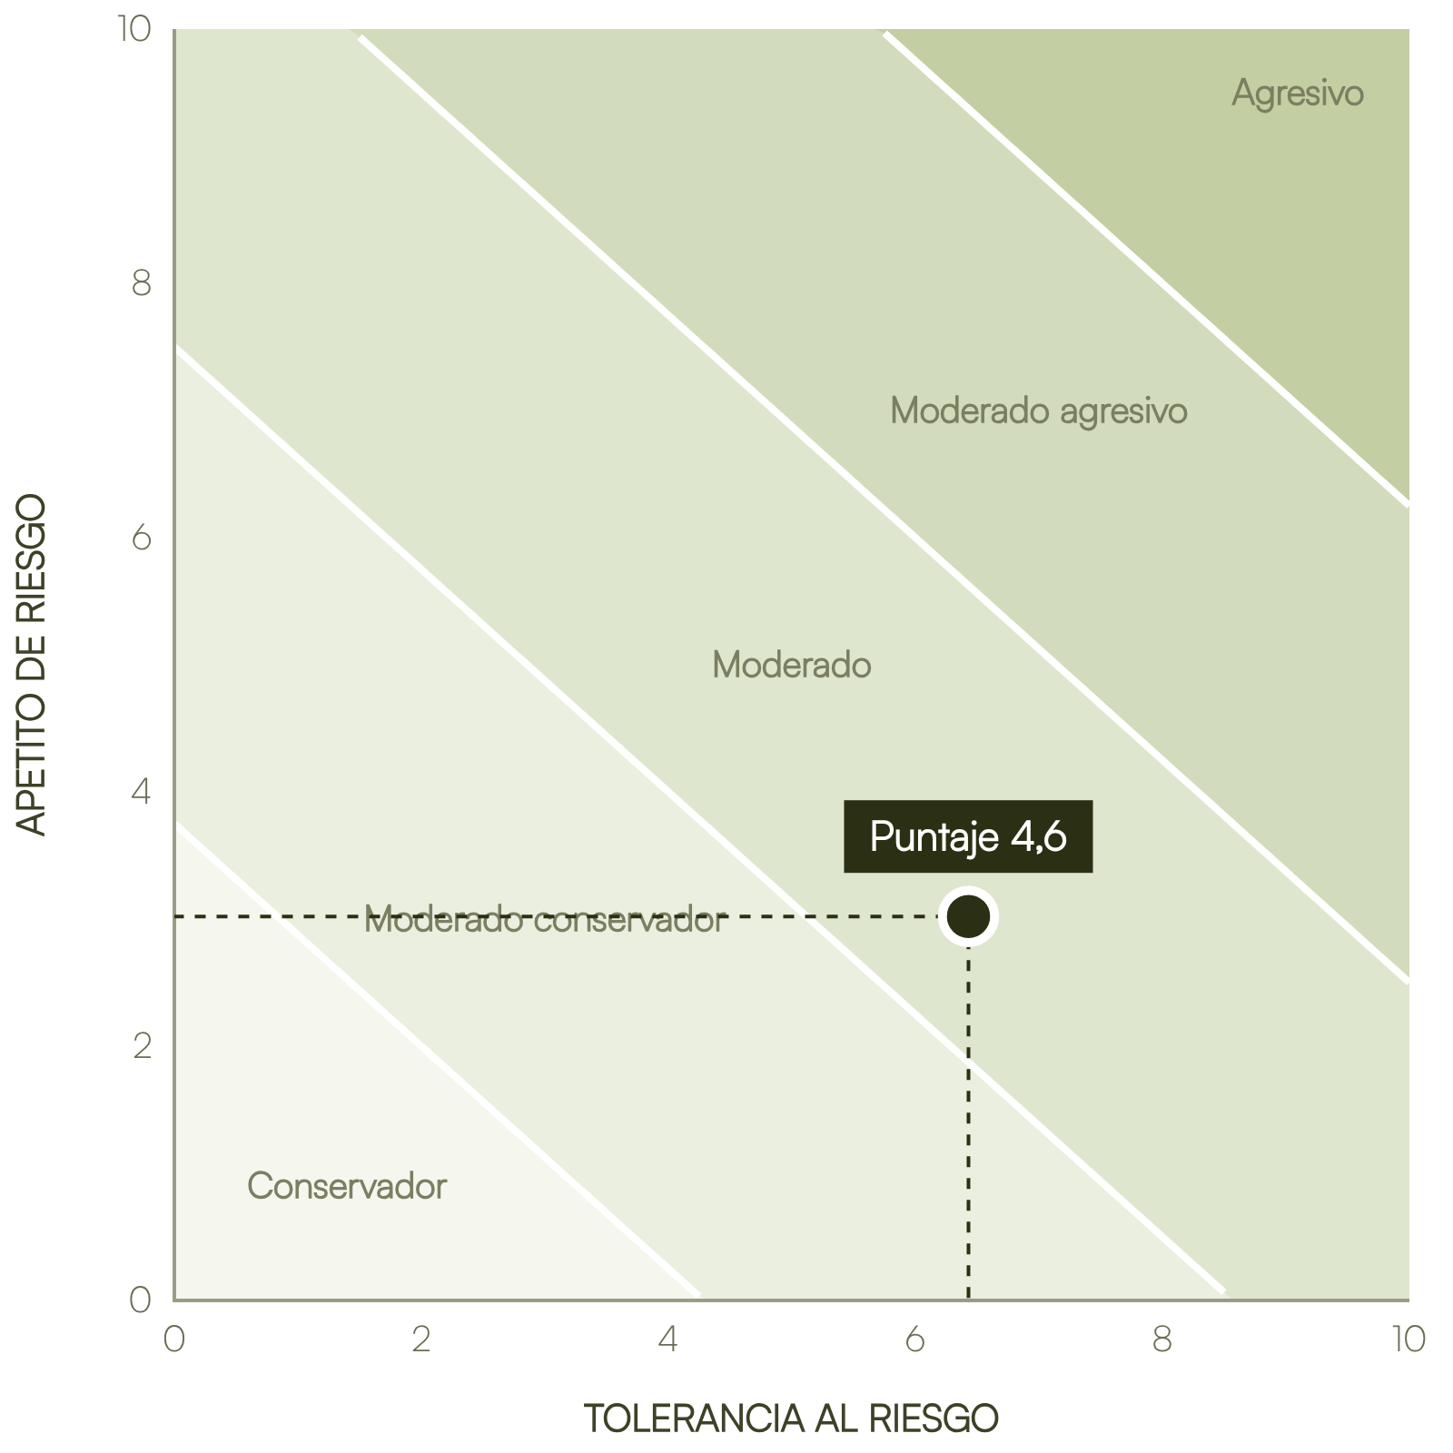
Perfil del cliente
Perfil de riesgo (cuestionario 1), que define la cartera, y resumen de activos y pasivos
Perfil de riesgo
Tolerancia al riesgo | 6,4 de 10
Apetito de riesgo | 3,0 de 10
Puntaje del perfil de riesgo
4,6 de 10
promedio ponderado de las diez preguntas
Perfil de riesgo
Moderado

Slide 9
Perfil del cliente: cifras clave, activos y pasivos
Activos en orden de liquidez y pasivos en orden de exigibilidad, en dólares
PERFIL DE RIESGO
RENDIMIENTO ESPERADO
RENDIMIENTO MÍNIMO NECESARIO
PORTAFOLIO MÍNIMO REQUERIDO
TASA DE RETIRO INICIAL
Moderado
6,7%
5,9%
US$8 171 298
1,7%
cuestionario 1 · puntaje 4,6
cartera del perfil moderado
rendimiento de equilibrio
capital actual US$10 000 000
retiro neto del primer año de retiro

Slide 10
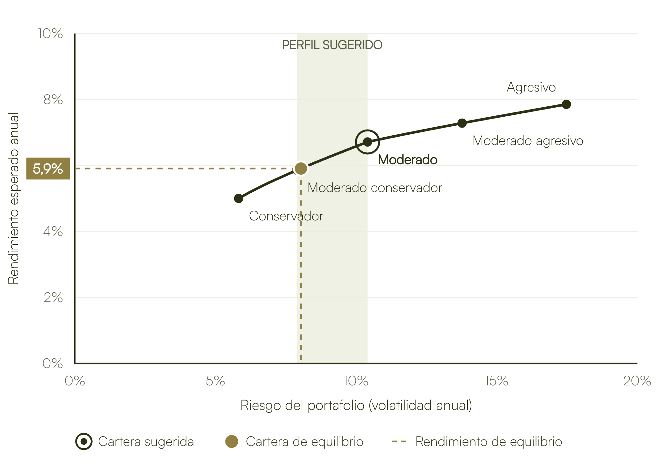
Rendimiento de equilibrio
El rendimiento mínimo que necesita el plan, frente a la cartera sugerida
RENDIMIENTO DE EQUILIBRIO
5,9%
CARTERA SUGERIDA
6,7% · Moderado
HOLGURA
+0,8 pts
PERFIL QUE EXIGE EL OBJETIVO
Moderado
Para sostener su gasto hasta los 95 años y dejar una herencia de US$12 300 000 en dólares de hoy, el plan necesita un rendimiento de 5,9% anual. La cartera del perfil moderado rinde 6,7%: el objetivo se cumple con una holgura de 0,8 puntos.

Slide 11
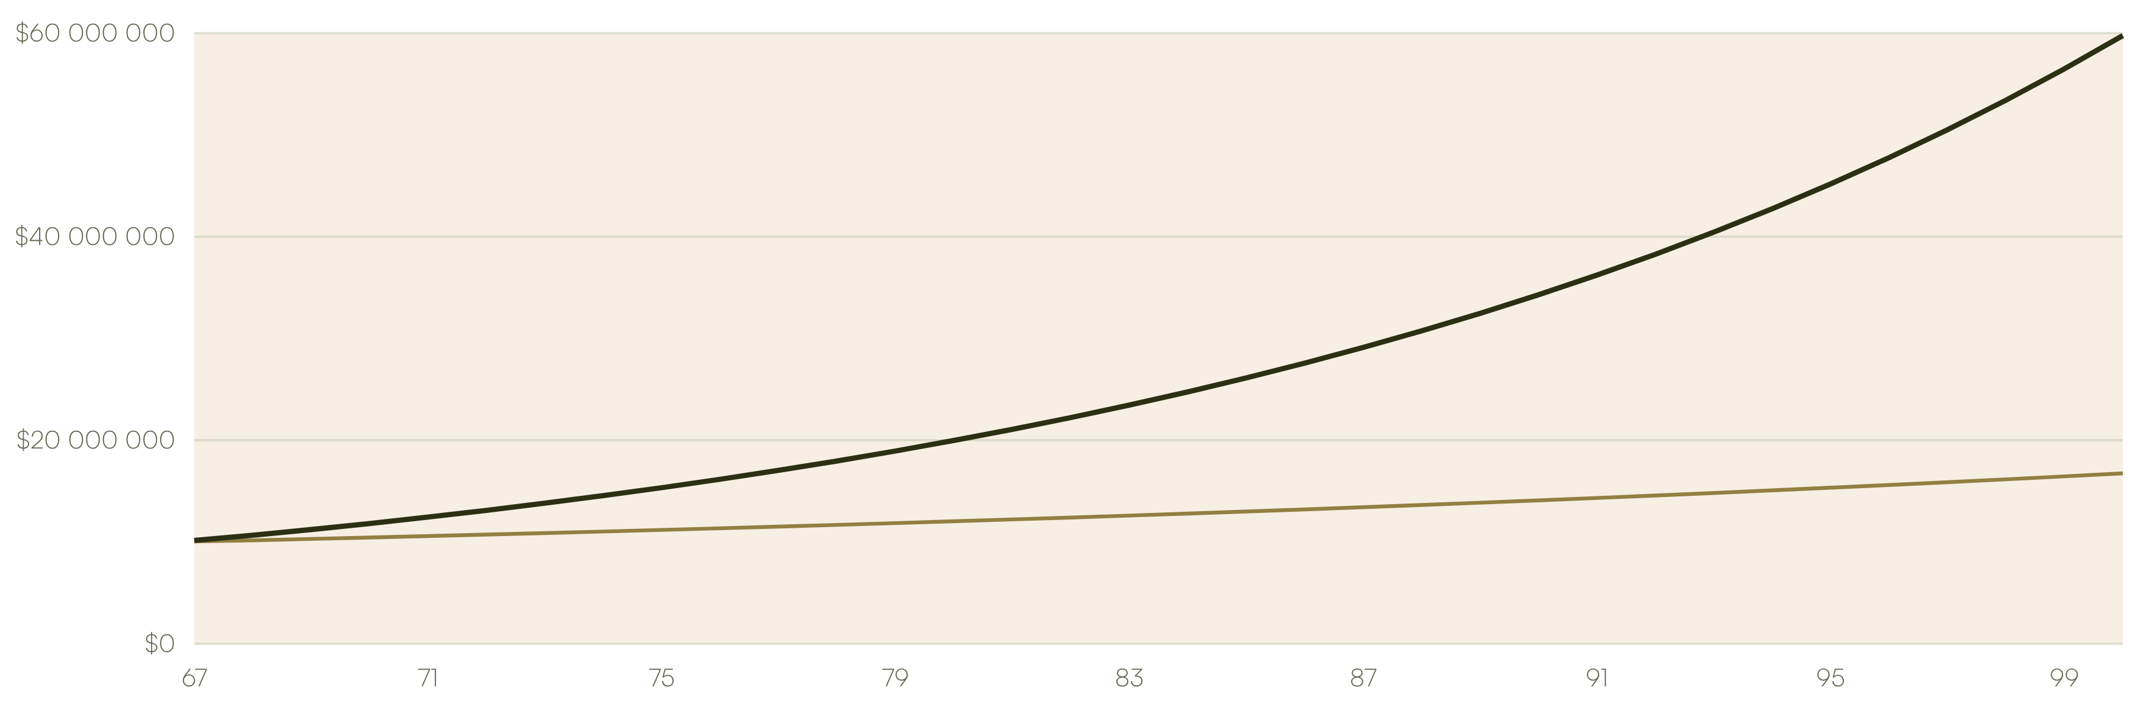
Proyección del portafolio
Valor nominal y en términos reales, de los 67 a los 100 años
¿Alcanza el plan? Sí alcanza: el portafolio cubre todos los años y deja US$16 747 783 en dólares de hoy, por encima de la herencia de US$12 300 000.

Slide 12
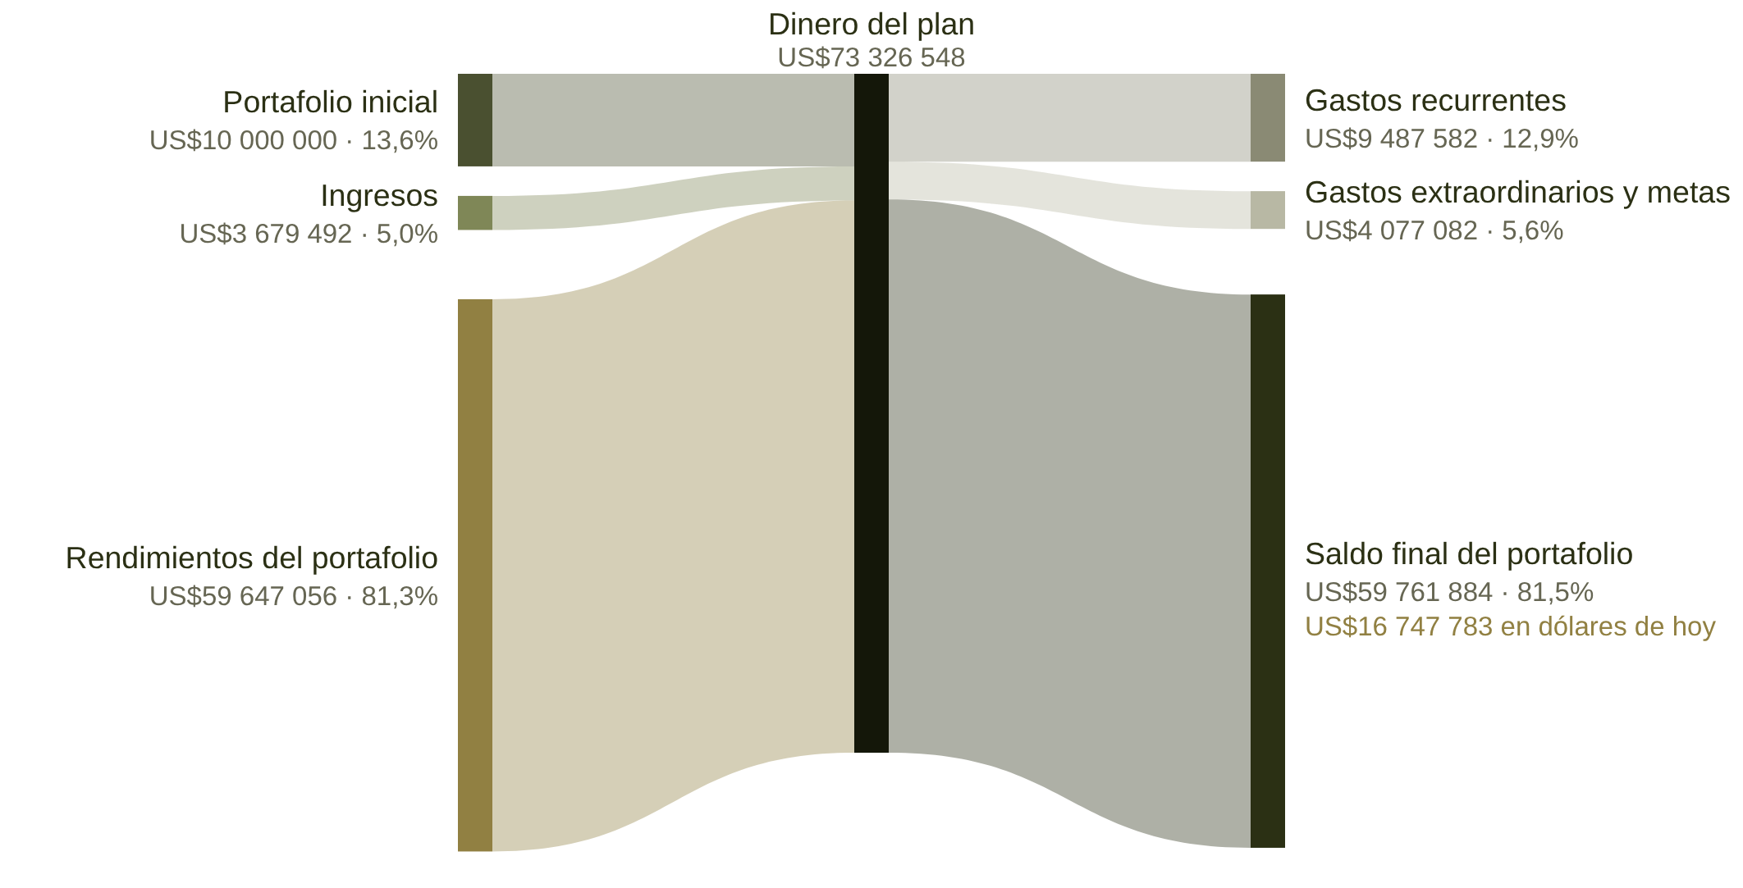
¿Alcanza el plan?
La respuesta y sus razones, con las cifras de toda la proyección
Sí alcanza: el portafolio cubre todos los años y deja US$16 747 783 en dólares de hoy, por encima de la herencia de US$12 300 000.
De dónde sale y a dónde va el dinero del plan · 34 años, dólares nominales
RENDIMIENTOS FRENTE AL FALTANTE
MARGEN DE RENDIMIENTO
6,0 veces
+0,8 pts
En 34 años los gastos superan a los ingresos en US$9 885 172; los rendimientos suman US$59 647 056.
Necesita 5,9% anual; la cartera sugerida rinde 6,7%.
SALDO FINAL REAL
HERENCIA FRENTE AL OBJETIVO
US$16 747 783
+US$4 447 783
No se agota. En 2059 cierra con US$59 761 884 nominales.
Herencia deseada: US$12 300 000 en dólares de hoy.

Slide 13
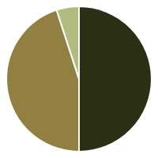
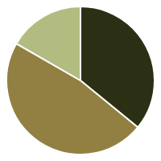
Cartera sugerida y cartera de equilibrio
La cartera de equilibrio es la combinación de carteras modelo vecinas que rinde exactamente el rendimiento de equilibrio, con el menor riesgo posible
Cartera sugerida
Cartera de equilibrio
Moderado · rinde 6,7%
Rinde 5,9%
■ | Renta variable | 50%
■ | Renta fija | 45%
■ | Efectivo | 5%
■ | Renta variable | 35,9%
■ | Renta fija | 47,4%
■ | Efectivo | 16,7%
Volatilidad anual 10,4% · peor año -23,0% (1931)
Volatilidad anual 8,0% · peor año -16,6% (1931)
Cartera modelo ajustada a los topes del perfil moderado: renta variable de 60% a 50%, renta fija de 35% a 45%. Riesgo: volatilidad anual de cada cartera con la serie de EE. UU. de 1928 a 2025 (A. Damodaran, NYU Stern).

Slide 14
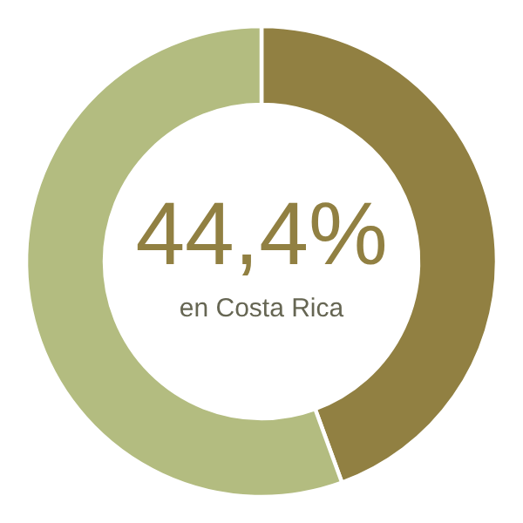
Porcentaje del portafolio en colones para cubrir gastos
Cuánto del portafolio debe estar en bonos en colones para que sus intereses paguen los gastos en colones; el resto de la renta fija va a EE. UU.
Para pagar US$120 000 al año de gastos en colones con los intereses de bonos locales al 6,0%, necesita US$2 000 000 en Costa Rica (20,0% del portafolio). La renta fija de su cartera (45,0%, US$4 500 000) lo cubre. De esa renta fija, 44,4% va a bonos en Costa Rica (US$2 000 000) y 55,6% a bonos en EE. UU. (US$2 500 000).
1
Gasto del cliente, por moneda
2
Capital en colones que paga ese gasto con sus intereses
3
Renta fija de la cartera sugerida: 45,0% del portafolio = 100%
valor de hoy
Costa Rica primero, hasta el capital requerido; el resto, EE. UU.
 | Colones | Dólares | Total
Al mes | ₡4 500 000 (US$10 000) | US$6 667 | US$16 667
Al año | ₡54 000 000 (US$120 000) | US$80 000 | US$200 000
% del gasto total | 60,0% | 40,0% | 100%
₡54 000 000 ÷ 6,0% = ₡900 000 000 = US$2 000 000 (20,0% del portafolio)
Renta fija | % de la renta fija
■ Costa Rica · bonos en colones | 44,4%
■ EE. UU. · bonos en dólares | 55,6%
Total de renta fija | 100%

Slide 15
Margen del plan
Hasta dónde puede moverse cada variable, una a la vez y con todo lo demás igual, sin que el plan deje de alcanzar el objetivo
Variable | Hoy | Límite | Lectura
Rendimiento del portafolio | 6,7% | 5,9% | Margen de 0,8 puntos; alcanzaría con la cartera del perfil moderado.
Capital inicial | US$10 000 000 | US$8 171 298 | Alcanzaría con US$1 828 702 menos.
Gasto familiar | US$11 111 al mes | US$18 190 al mes | Podría aumentar hasta 63% en todos los años.
Herencia (en dólares de hoy) | US$12 300 000 | US$16 747 783 | El saldo final real supera la herencia en US$4 447 783.
El plan alcanza el objetivo. La tabla muestra hasta dónde puede moverse cada variable, con todo lo demás igual, sin que el plan deje de alcanzarlo.

Slide 16
Conclusiones para la toma de decisiones
Lo que dicen los datos del cliente y la proyección sobre su plan · en rojo, lo que requiere atención
RENDIMIENTOS DEL PORTAFOLIO (MÍNIMO REQUERIDO VS RENDIMIENTO ESPERADO)
El plan necesita como mínimo 5,9% anual (rendimiento de equilibrio) y la cartera sugerida rinde 6,7%: holgura de 0,8 puntos.
RETIROS DEL PORTAFOLIO / PORTAFOLIO TOTAL
Retira 1,7% del portafolio al año, dentro de la referencia del 4% que se considera sostenible a largo plazo (Bengen, 1994).
5,9% vs 6,7%
1,7%
RENDIMIENTO REAL
La cartera rinde 6,7% y la inflación en dólares es 3,9%: el portafolio crece 2,8% al año en poder de compra. Los gastos en colones crecen con la inflación local (3,9%).
PORTAFOLIO SUGERIDO
Cartera del perfil moderado: renta variable 50%, renta fija 45% y efectivo 5%. Volatilidad anual 10,4%; peor año -23,0% (1931).
2,8%
Moderado · 6,7%
EXPOSICIÓN AL COLÓN
Gasta US$59 867 al año más en colones de lo que recibe en colones: esa parte se paga con dólares del portafolio y depende del tipo de cambio. La sección de renta fija en Costa Rica muestra cómo cubrirla.
PERFIL DE RIESGO
Puntaje 4,6 de 10 (tolerancia 6,4, apetito 3,0). El objetivo exige el perfil moderado: la cartera sugerida es coherente con su perfil.
60,0% del gasto total
Moderado

Slide 17
Próximos pasos
Acciones para poner en marcha el plan, en orden de ejecución
1
Formalización de acuerdos de asesoría
2
Apertura de cuenta en banco del exterior
3
Implementación de estrategia de inversión
4
Revisión de estructura legal y fiscal actual

Slide 18
Porcentaje del portafolio en colones: detalle del cálculo
Gasto anual por moneda, capital requerido en Costa Rica y renta fija de la cartera sugerida
1. Gasto anual por moneda · valor de hoy
2. Capital requerido en Costa Rica
Gasto | Colones (₡) | En US$ | Dólares | Total
Gasto familiar | 51 000 000 | US$113 333 | US$20 000 | US$133 333
Donaciones | 3 000 000 | US$6 667 | - | US$6 667
Mantenimientos de propiedades (cada año) | - | - | US$15 000 | US$15 000
Viaje 1 (cada año) | - | - | US$10 000 | US$10 000
Viaje 2 (cada año) | - | - | US$10 000 | US$10 000
Viaje 3 (cada año) | - | - | US$25 000 | US$25 000
Total de gastos al año | 54 000 000 | US$120 000 | US$80 000 | US$200 000
Participación | 60,0% | 60,0% | 40,0% | 100%
Gasto anual en colones ÷ rendimiento de los bonos locales: sus intereses pagan el gasto sin consumir el capital. ₡54 000 000 al año ÷ 6,0% = ₡900 000 000 (US$2 000 000 al tipo de cambio de 450)
Rendimiento (asesor) | Capital (₡) | En US$ | % port.
6,0% | 900 000 000 | US$2 000 000 | 20,0%
3. Renta fija de la cartera sugerida · perfil moderado · 45,0% del portafolio (tope 60,0%)
Renta fija | % de la RF | % port. | Monto (US$)
Bonos en Costa Rica · colones | 44,4% | 20,0% | US$2 000 000
Bonos en EE. UU. · dólares | 55,6% | 25,0% | US$2 500 000
Total de renta fija | 100% | 45,0% | US$4 500 000
Referencia: el cliente también recibe US$60 133 al año en colones (pensión, alquileres u otros). Si esos ingresos pagan parte de los gastos en colones, el capital requerido en Costa Rica baja a US$997 778.

Slide 19
Margen del plan: metodología de cálculo
De dónde sale cada cifra, con los datos del cliente
Método | Búsqueda por bisección, 40 pruebas por variable: en cada prueba se recalcula la proyección y se verifica el objetivo (ningún año sin cubrir y saldo final real igual o mayor que la herencia).
Rendimiento | Se prueban rendimientos entre 0% y 30%. El menor con el que se cumple el objetivo es 5,9% (rendimiento de equilibrio). Margen = 6,7% − 5,9% = 0,8 puntos.
Capital inicial | Se prueban capitales iniciales desde $0, con el rendimiento esperado (6,7%). El menor con el que se cumple el objetivo es US$8 171 298. Margen = US$10 000 000 − US$8 171 298 = US$1 828 702.
Gasto familiar | El gasto familiar de todos los años (en el retiro, con su porcentaje) se multiplica por un factor y se prueban factores desde 1. El mayor con el que se cumple el objetivo es 1,6371: US$11 111 × 1,6371 = US$18 190 al mes en dólares de hoy (+63%). Con un gasto mayor, algún año quedaría sin cubrir o el saldo final real bajaría de la herencia (US$12 300 000).
Herencia | Saldo final real = saldo nominal 2059 ÷ (1 + inflación)^años = US$59 761 884 ÷ (1 + 3,9%)^33,25 = US$16 747 783. Menos la herencia (US$12 300 000) = US$4 447 783.

Slide 20
Supuestos aplicados
Valores del asesor y datos del cuestionario con los que se calculó la proyección
Tipo de cambio 450 colones por US$1
Inflación local 3,9%
Inflación internacional 3,9%
Inflación de la pensión del IVM 1%
Inflación del ROP N/A
Inflación de la pensión voluntaria N/A
Horizonte hasta los 95 años
En la proyección, el primer año (2026) cuenta 3 meses, de octubre a diciembre, desde la fecha del cuestionario: los ingresos, gastos y cuotas de ese año y el rendimiento del portafolio se calculan solo por esos meses
Gasto familiar 15% en dólares y 85% en colones, cada parte con la inflación de su moneda
Rendimiento de los bonos en colones 6% (supuesto del asesor según el mercado del día; calcula el capital requerido en Costa Rica)
Pensión estimada US$1 167 mensuales en dólares de hoy, desde los 63 años
Gastos extraordinarios: Mantenimientos de propiedades US$15 000 cada año desde 2027, Viaje 1 US$10 000 cada año desde 2027, Viaje 2 US$10 000 cada año desde 2027, Viaje 3 US$25 000 cada año desde 2027
Donaciones US$6 667 al año en dólares de hoy
El flujo neto de cada año (ingresos menos gastos, más desinversiones) entra al portafolio si es positivo y sale de él si es negativo
Montos expresados en dólares de los Estados Unidos.

